Slide 1






TÍTULO
Nome do aluno
Nome do orientador
Data:dd/mm/aaaa

Slide 2

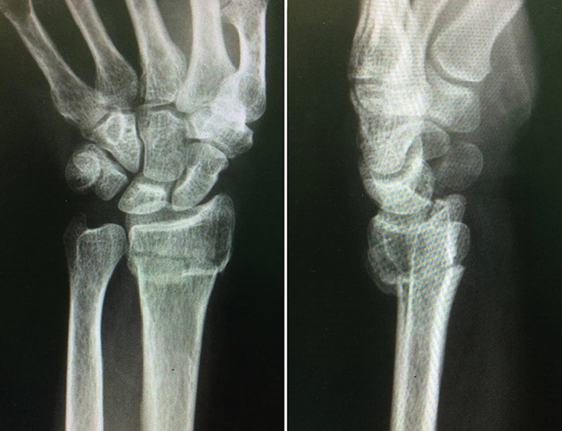

INTRODUÇÃO
As fraturas do raio distal estão entre as lesões ortopédicas mais comuns, representando 17,5% de todas as fraturas em adultos (COURT-BROWN 2006; WOLF 2017). Elas exibem uma incidência bimodal, sendo homens mais jovens, os mais afetados por volta dos 40 anos, enquanto as mulheres são mais comumente afetadas por volta dos 60 anos. A causa mais frequente é a queda da própria altura (66-77%), levando principalmente a fraturas extra-articulares em mulheres e intra-articulares, que representam 25-35% dessas fraturas, geralmente associadas a traumas de alta energia, mais comuns em homens (ALLURI et al 2016; McQueen MM 2014 ).
Figura 1 – Radiografias anteroposterior (AP) e lateral (L) de uma fratura extra-articular do rádio distal
Fonte: Gaibor (2019)
2

Slide 3
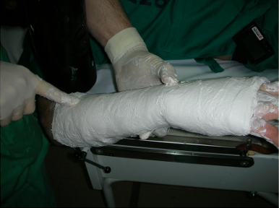
INTRODUÇÃO
Os métodos tradicionais de suporte e imobilização frequentemente usam dispositivos que, por sua natureza, podem ser pesados e desconfortáveis. Esses materiais convencionais apresentam desafios como acúmulo de sujidade, dificuldades de higiene e, em alguns casos, potencial para reações cutâneas. Com o desenvolvimento tecnológico, a manufatura aditiva ou impressão 3D, surge como uma alternativa promissora. Essa técnica possibilita a produção de dispositivos personalizados, leves e adaptáveis à anatomia (ARRUDA et al., 2025).
Figura 2 – Aplicação do gesso ortopédico em ambiente clínico
Fonte: Espejo-Reina (2021)
3

Slide 4


OBJETIVOS
  Desenvolver um prontuário eletrônico.
  Padronizar os tamanhos das órteses em P, M, G e GG.
  Definir o material adequado para fabricação das órteses.
  Padronizar os parâmetros de impressão para a fabricação das órteses.
  Demonstrar como a biocompatibilidade e a biodegradabilidade do PLA contribuem para a eficiência geral e segurança das órteses.
  Promover o design ergonômico das órteses, garantindo que elas atendam às necessidades funcionais dos pacientes em suas atividades diárias.
4

Slide 5

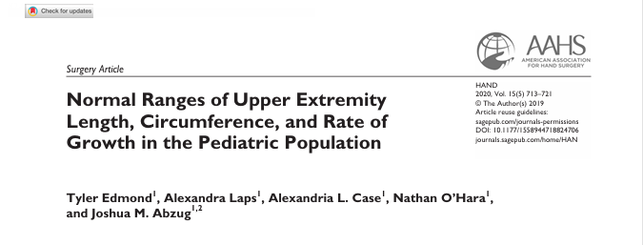

METODOLOGIA
Figura 3 – Capa do artigo
Fonte: Edmond (2020)
5

Slide 6

METODOLOGIA
Como segunda etapa, iniciou-se as coletas de dados qualitativos(sexo) e quantitativos (idade, altura, comprimento e circunferência do antebraço, altura do punho até a palma e circunferência da mão e punho) de voluntários brasileiros adultos na cidade de São João del-Rei. Para a coleta de dados, foram obtidas as seguintes médias, dispostas na tabela 1.
.
Tabela 1 – Valores médios encontrados na amostra da população adulta brasileira
Idade(anos) | Massa(kg) | Altura(cm)
40 | 72,19 | 165,46
Fonte: Elaboração própria
6

Slide 7
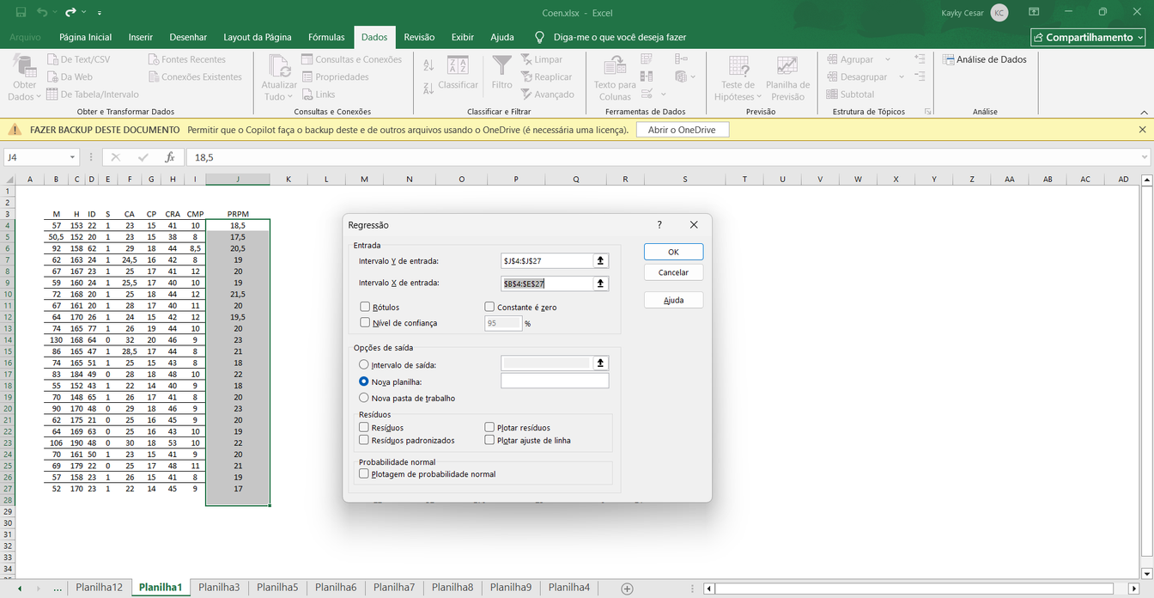
METODOLOGIA
Em seguida, aplicou-se o método de regressão linear múltipla.
Figura 4 – Valores médios encontrados na amostra da população adulta brasileira
Fonte: Elaboração própria
7

Slide 8


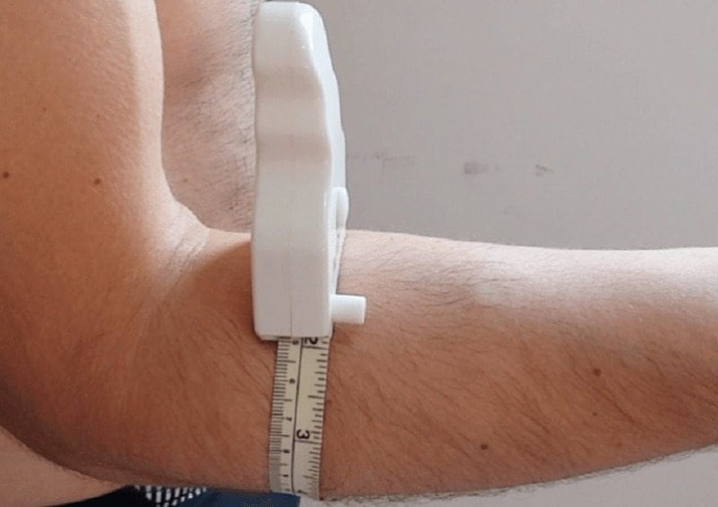
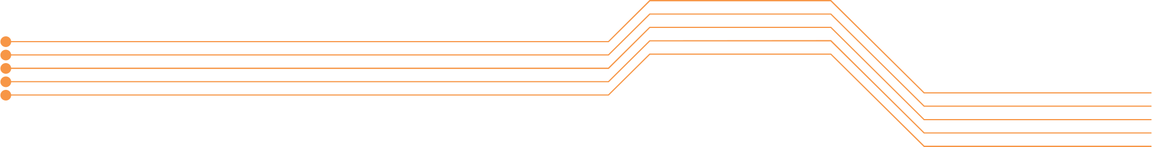
RESULTADOS E DISCUSSÃO
Para a circunferência de antebraço (Figura 5), obteve-se a equação 1:
(com R²=0,795) (1)
Figura 5 – Circunferência do antebraço
Fonte: Gomes (2018)
8

Slide 9
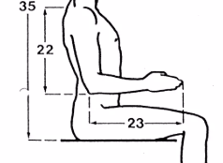
RESULTADOS E DISCUSSÃO
Para o comprimento do antebraço (Figura 6), obteve-se a equação 2:
(com R²=0,830) (2)
Figura 6 – Comprimento do antebraço
Fonte: TOBLER-AMMANN (2025)
9

Slide 10
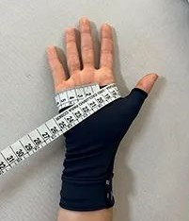
RESULTADOS E DISCUSSÃO
Para a circunferência da mão (Figura 7), obteve-se a equação 3:
(com R²= 0,676) (3)
Figura 7 – Circunferência da mão
Fonte: DE BARROS (2022)
10

Slide 11
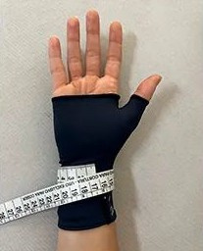
RESULTADOS E DISCUSSÃO
Para a circunferência do punho (Figura 8), obteve-se a equação 4:
(com R²=0,536) (4)
Figura 8 – Circunferência do punho
Fonte: DE BARROS (2022)
11

Slide 12
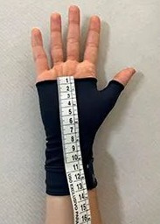
RESULTADOS E DISCUSSÃO
Para a altura do punho até o meio da palma da mão (Figura 9), obteve-se a equação 5:
(com R²=0,119) (5)
Figura 9 – Altura do punho até o meio da palma da mão
Fonte: DE BARROS (2022)
12

Slide 13
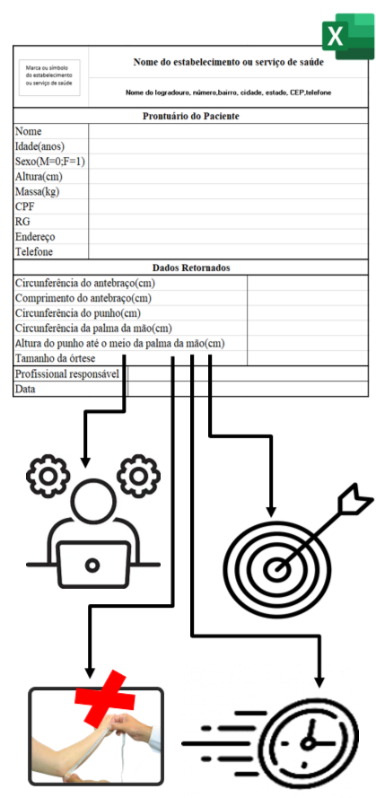
RESULTADOS E DISCUSSÃO
Figura 11 – Prontuário eletrônico
Fonte: Elaboração própria
13

Slide 14
CONCLUSÃO
Por meio dos dados obitidos na coleta, foi possível alcançar alto grau de correlação para a equação de circuinferência (R² = 0,794) e comprimento de antebraço (R² = 0,830), circunferência do punho (R² = 0,673) e palma da mão (R² = 0,536), demonstrando precisão e confiabilidade das equações, mesmo com uma pequena amostra da população brasileira, conseguindo assim, um prontuário com alta confiabildade, eficiência e facilidade no atendimento.
Concluímos também, que na equação da altura do punho até o meio da palma da mão (R² = 0,119), demonstrou baixo grau de correlação, devido a insuficiência de variáveis explicativas e uma amostra consideravelmente pequena.
14

Slide 15


REFERÊNCIA
[1] ALLURI, Ram K.; HILL, J. Ryan; GHIASSI, Alidad. Distal radius fractures: approaches, indications, and techniques. The Journal of hand surgery, v. 41, n. 8, p. 845-854, 2016.
[2] COURT-BROWN, Charles M.; CAESAR, Ben. Epidemiology of adult fractures: a review. Injury, v. 37, n. 8, p. 691-697, 2006.
[3] ESPEJO-REINA, Alejandro; CARRASCAL-MORILLO, María T.; DELGADO-MARTÍNEZ, Alberto D. Comparison of two different ways to apply a circular plaster cast for distal radius fractures: biomechanical study. Journal of Orthopaedic Surgery and Research, v. 16, n. 1, p. 99, 2021.
[4] Gaibor, G. G., Thomaz, L. D. G. R., Borges, C. S., Ruschel, P. H., & Pignataro, M. B. (2020). Avaliação radiográfica dos pacientes submetidos a fixação percutânea com parafuso maciço para tratamento de fraturas da extremidade distal do radio. Revista Brasileira de Ortopedia, v. 55, p. 605-611, 2020.
[5] Gomes, A. D., Ricci, F. P. F. M., Zampar, A. C., Santiago, P. R. P., & Fonseca, M. D. C. R (2018). Influência da órtese estática de punho na atividade muscular e amplitude de movimento de ombro e cotovelo durante uma tarefa funcional: estudo biomecânico. Fisioterapia e Pesquisa, v. 25, n. 1, p. 56-64, 2018.
[6] TOBLER-AMMANN, Bernadette et al. Acceptability and safety of 3D printed wrist-based orthoses compared to fiberglass casts for the treatment of non-surgical distal radius-and scaphoid fractures: A randomized feasibility trial. Journal of Hand Therapy, v. 38, n. 1, p. 143-151, 2025.
15

Slide 16


AGRADECIMENTOS
Os autores agradecem ao Grupo CITeC(Centro de Inovação e Tecnologia em Materiais Compositos) e ao DEMED(Departamento de Medicina) pela colaboração na execução do estudo.
16

Slide 17

PATROCINADORES
17

Slide 18
DÚVIDAS?
18

